Slide 1

第4节 能量之源——光与光合作用
一 捕获光能的色素和结构

Slide 2


探究1 绿叶中色素的提取和分离
【研读教材·自主认知】
1.提取绿叶中的色素：
(1)原理：绿叶中的色素能够溶解在有机溶剂_________中。
无水乙醇

Slide 3
(2)过程：
①取材：称取5 g_____
↓
②研磨：剪碎叶片，放入研钵中，加少许_________________，
再加入10 mL_________，进行迅速、充分的研磨
↓
③过滤：漏斗基部放一块___________，将研磨液迅速倒入玻璃漏斗
中进行过滤
↓
④收集：用试管收集滤液，及时用棉塞将试管口塞严
绿叶
二氧化硅和碳酸钙
无水乙醇
单层尼龙布

Slide 4
2.分离绿叶中的色素：
(1)原理：各种色素在层析液中的_______不同。
(2)实验步骤：
①制备滤纸条
溶解度
剪滤纸条：将干燥的定性滤纸剪成略小于试管长
与直径的滤纸条，并在一端_________
铅笔画线：在距_____________处用铅笔画一条
细的横线
剪去两角
去角一端1 cm

Slide 5
毛细吸管
取滤液：用_________吸取少量滤液
↓
画滤液细线：沿铅笔线均匀地画出一条细线
↓
重复画线：待滤液干后，再画_____次
②画滤液细线
③分离绿叶中的色素：将适量层析液倒入试管中，将滤纸条有
_________的一端朝下轻轻插入层析液中，随后用_____塞紧
试管口。注意，不能让滤液细线触及层析液
一两
滤液细线
棉塞

Slide 6
【小判断】
(1)不同色素在滤纸条上的扩散速度与其在层析液中的溶解度呈正相
关。 ( )
【分析】不同色素在层析液中的溶解度不同，溶解度越高，扩散速
度越快；反之则慢。
(2)在95%乙醇中加入无水Na₂CO₃后可提高色素的溶解度。 ( )
【分析】无水Na₂CO₃可强烈吸水而使95%的乙醇接近无水状态。
√
√

Slide 7
【合作探究·核心归纳】
1.实验选材及操作：
(1)实验中为何要选择新鲜、浓绿的叶片？能不能用秋天已经变黄的叶片作为实验材料？
提示：①新鲜、浓绿的叶片中含有较多的叶绿素，保证实验中提取到足够的色素。
②不能。因为叶绿素不稳定，在低温环境中易分解，若使用黄色叶片会导致实验提取到的色素种类和数量均减少，影响实验结果。

Slide 8
(2)分析讨论实验中各种材料和试剂的作用，完成下表：
实验材料或试剂 | 作 用
无水乙醇 | _________
层析液 | _________
二氧化硅 | ___________
碳酸钙 | _____________________
___________ | 过滤叶片研磨液，获得滤液
_______ | 使色素在其上分离，便于观察
提取色素
分离色素
使研磨充分
防止研磨时色素被破坏
单层尼龙布
滤纸条

Slide 9
(3)制备滤纸条时为何要剪掉两角？过滤时能否用滤纸代替单层尼龙布？
提示：①剪掉两角的目的是防止两边滤液扩散速度太快，使色素带扩散均匀。
②不能用滤纸代替单层尼龙布，因为滤纸对色素具有吸附作用，若用滤纸过滤，会导致收集到的滤液中色素含量少，使实验效果不明显或失败。

Slide 10
(4)在画滤液细线的时候有什么要求？
提示：用力要均匀，快慢要适中。滤液细线要细、直、齐，且干燥后重复画一两次，使滤液细线既有较多的色素，又使各色素扩散的起点相同。
(5)分离绿叶中的色素时，将滤纸条插入层析液中，为什么不能让滤液细线触及层析液？
提示：如果滤液细线触及层析液，那么滤纸条上的色素会溶于层析液中。

Slide 11
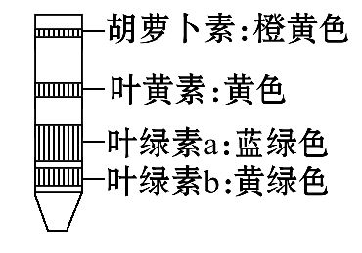
2.实验结果及分析：
(1)下图是实验得到的色素在滤纸条上的分布图示，分析图示，填写下表：

Slide 12
项 目 | 意 义 | 结论
色素带宽窄 | 色素带的宽窄与色素含量 的关系：_______________ ___________________ | 含量多少(用“>”表 示)：________________ _________________
色素扩散速度 | 色素扩散速度与溶解度的 关系：扩散速度越快，说 明_____________________ _____ | 溶解度大小(用“>”表 示)：_________________ ________________
色素带越宽，说
叶绿素a>叶绿素b
明此种色素含量越多
>叶黄素>胡萝卜素
胡萝卜素>叶黄素>
色素在层析液中溶解度
叶绿素a>叶绿素b
越大

Slide 13
(2)层析分离后，甲、乙、丙三个同学的实验均失败，试分析他们
失败的可能原因：
①甲同学的滤纸条上未出现色素带：
可能原因：a._________________________________。
b._______________________________________________。
忘记画滤液细线，滤纸条上不含色素
层析时滤液细线触及层析液，使色素溶解在层析液中

Slide 14
②乙同学的滤纸条上出现4条不清晰色素带，可能原因：
a.___________________________。
b._____________________________________________________。
c.______________________________________。
d._________________。
选取的叶片不新鲜，颜色太浅
称取绿叶量过少或加入无水乙醇过多，使色素溶液浓度过低
未加SiO₂，研磨不充分，色素未能充分提取
未重复画滤液细线

Slide 15
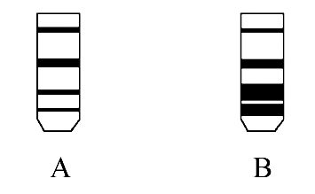
③丙同学的实验结果如图A所示，图B为正常绿叶中色素提取和分离的结果图，试分析图A出现的原因。
提示：研磨过程中未加入CaCO₃。细胞内的有机酸破坏了叶绿素，相应的色素带变窄，在研磨过程中加入CaCO₃的目的是中和有机酸，保护叶绿素。

Slide 16
【规律方法】四条色素带的口诀记忆
胡黄a、b向前走，橙黄蓝黄颜色留；
叶绿素a、b手拉手，蓝绿黄绿排后头；
胡萝卜素最纤细，叶绿素a最宽厚。

Slide 17
【归纳总结】色素提取与分离实验失败的主要原因
(1)选取的叶片不新鲜或已经变黄，叶片中的色素种类和数量减少。
(2)研磨不充分，色素未能充分提取。
(3)未加碳酸钙或加入的碳酸钙过少，使色素分子部分被破坏。
(4)层析时滤液细线触及层析液，使色素溶解在层析液中。

Slide 18
【过关小练·即时应用】
1.关于绿叶中色素的提取和分离实验的操作，正确的是( )
A.使用定性滤纸过滤研磨液
B.将干燥处理过的定性滤纸条用于层析
C.在画出一条滤液细线后紧接着重复画线一两次
D.研磨叶片时，用体积分数为70%的乙醇溶解色素

Slide 19
【解题指南】解答本题需要注意以下两点：
(1)明确过滤使用的用具和层析使用的用具是不同的。
(2)理解乙醇在色素提取中的作用。
【解析】选B。本题考查绿叶中色素的提取和分离实验。A项中，过滤研磨液使用的是单层尼龙布，故错误。B项中，层析时使用的是干燥处理过的定性滤纸条，故正确。C项中，在画出一条滤液细线后待滤液干燥后再重复画线一两次，故错误。D项中，研磨叶片时，用无水乙醇或体积分数为95%的乙醇(加适量无水碳酸钠除去水分)溶解色素。

Slide 20
【互动探究】
实验过程中能否使用丙酮替代无水乙醇？
提示：可以。色素可以溶解在有机溶剂中，丙酮也可作为提取色素的溶剂。

Slide 21
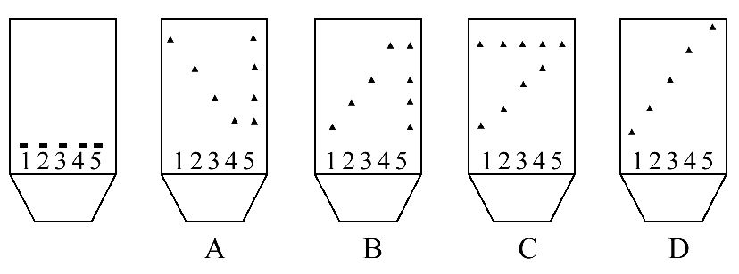
2.(2015·漳州高一检测)利用乙醇提取出叶绿体中的色素，并设法分离得到各种色素后，将叶绿素b、叶绿素a、叶黄素、胡萝卜素和混合液依次点样在滤纸的1、2、3、4、5位置(如图所示)，当滤纸下方浸入层析液后，滤纸条上各色素正确位置应为( )

Slide 22
【解题指南】解答本题关键是明确：
(1)用纸层析法分离色素的原理。
(2)记清叶绿体中四种色素在滤纸条上的位置。
【解析】选B。在层析液中，胡萝卜素扩散速度最快，其次是叶黄素，再次是叶绿素a，最慢的是叶绿素b；另外四种色素的混合液的扩散结果是含有四个色素点，故选B。

Slide 23
探究2 色素对光能的吸收和叶绿体的结构
【研读教材·自主认知】
1.绿叶中色素的种类与光能吸收：
色素种类 | 叶绿素(3/4) |  | 类胡萝卜素(1/4)
 | 叶绿素a | 叶绿素b | 胡萝卜素 | 叶黄素
颜色 | _______ | _______ | 橙黄色 | _____
光能吸收 | 主要吸收_______和_____ |  | 主要吸收_______
分布 | 叶绿体的___________上
蓝绿色
黄绿色
黄色
蓝紫光
红光
蓝紫光
类囊体薄膜

Slide 24
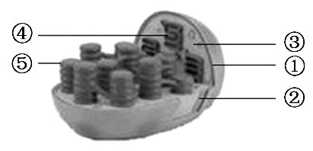
2.叶绿体的结构和功能：
(1)形态：一般呈扁平的_______或_____。
(2)结构：
填写图中数字所代表的物质：
①_____； ②_____； ③_____；
④_____； ⑤_______。
(3)功能：进行_________的场所。
实验证据：恩格尔曼实验中，好氧细菌只聚集在_______受光的部位。
椭球形
球形
外膜
内膜
基质
基粒
类囊体
光合作用
叶绿体

Slide 25
【小贴士】
(1)色素的功能是吸收、传递和转化光能。
(2)某些不含叶绿体的生物，也可以进行光合作用，如蓝藻等原核生物。

Slide 26
【合作探究·核心归纳】
1.色素的种类及对光能的吸收：
(1)影响色素合成的主要因素有光照、温度和无机盐等，试分析这
三种因素如何影响色素合成。
从光照方面分析：___________________________________________
___________________。
从温度方面分析：___________________________________________
_______________________________。
从无机盐方面分析：_____________________。
植物若长时间处于黑暗中，叶片会变黄，说明光
照促进叶绿素的合成
如秋季到来，叶片变黄，原因是低温抑制了叶绿
素合成，同时破坏了原有的叶绿素
如缺镁，植物叶片变黄

Slide 27
(2)大棚种植蔬菜时，应选择使用什么颜色的塑料薄膜？
提示：塑料薄膜应选择无色透明的。
(3)若遇到连续阴雨天气，应选择什么颜色的光作补充光源，为什么？
提示：补充光源最好选择红光或蓝紫光，因为绿叶中的色素主要吸收红光和蓝紫光。

Slide 28
2.叶绿体的结构和功能：
(1)叶绿体主要通过什么方式增加内部膜面积？
提示：叶绿体通过类囊体叠加形成基粒，有效地增大了叶绿体内的膜面积。
(2)恩格尔曼的实验结论是什么？
提示：①叶绿体是进行光合作用的场所。
②O₂是由叶绿体释放的。

Slide 29
【拓展延伸】恩格尔曼实验的四个巧妙之处
(1)实验材料选得妙：用水绵作为实验材料。水绵不仅具有细而长的带状叶绿体，而且叶绿体螺旋状地分布在细胞中，便于观察和分析研究。
(2)排除干扰的方法妙：实验成功的关键之一在于控制无关变量和减少额外变量。恩格尔曼将临时装片放在黑暗并且没有空气的环境中，排除了环境中光和氧气的影响，从而确保实验能够正常进行。

Slide 30
(3)观测指标设计得妙：通过好氧细菌的分布进行检测，从而能够准确地判断出水绵细胞中释放氧的部位。
(4)实验对照设计得妙：进行黑暗、局部照光和全部照光的对照实验，从而明确实验结果完全是由光照引起的。

Slide 31
【归纳总结】色素对光的吸收及叶绿体的结构和功能
(1)色素对光的吸收特点：叶绿素主要吸收蓝紫光和红光；类胡萝卜素主要吸收蓝紫光。
(2)叶绿体结构：具有双层膜，内部有许多囊状结构的类囊体，色素分布于类囊体薄膜上。
(3)叶绿体功能：恩格尔曼的实验证明，叶绿体是进行光合作用的场所。

Slide 32
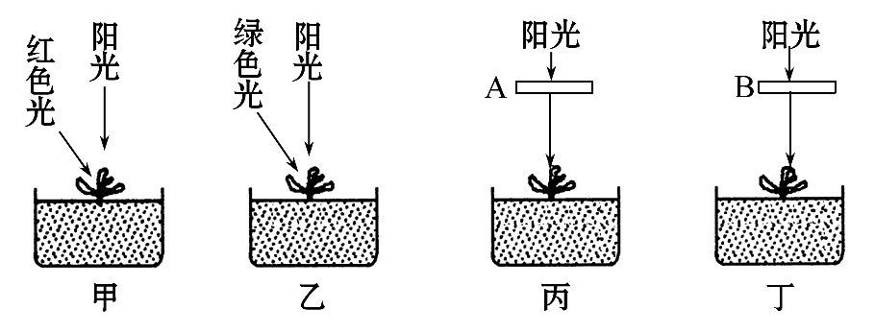
【过关小练·即时应用】
1.(2015·淮北高一检测)将甲、乙、丙、丁4盆长势相同的植物置于阳光下，甲添加红色光，乙添加绿色光，丙添加红色滤光片A，丁添加绿色滤光片B(如图)。经过一段时间，各盆中长势最旺的和长势最差的依次是下列哪一组( )
A.甲和乙 B.乙和丙 C.甲和丁 D.丙和丁

Slide 33
【解题指南】解答本题的关键是：
(1)叶绿素主要吸收的是红光和蓝紫光；
(2)类胡萝卜素主要吸收的是蓝紫光。
【解析】选C。在同一阳光照射的条件下，甲添加红色光，这种光在叶绿素的吸收光谱范围内，比单独在阳光下的光合作用有所增强；乙添加的是绿色光，对植物的光合作用几乎没有影响；丙添加了红色滤光片，这种滤光片只能让红色光通过，其余的光很少或不能通过，所以光合作用相对较弱；丁添加的是绿色滤光片，这种滤光片只能让绿色光通过，所以丁植物几乎不进行光合作用。综上所述，四株植物长势从旺到弱依次为甲>乙>丙>丁，故选C。

Slide 34
【补偿训练】(2015·泰州高一检测)下列对绿色植物光合作用最有效的一组光是( )
A.红光和黄绿光 B.黄光和蓝紫光
C.红光和橙光 D.红光和蓝紫光
【解析】选D。叶绿素主要吸收红光和蓝紫光，类胡萝卜素主要吸收蓝紫光。所以对光合作用最有效的光线是红光和蓝紫光。

Slide 35
2.为探究叶绿体吸收光能后是否有氧气产生，某学者设计了以下实验：制作载有水绵和好氧细菌的临时装片，用极细光束照射水绵，同时放在显微镜下观察。下列关于该实验的分析，不正确的是( )
A.在光束照射到水绵之前，应该加三棱镜将混合光分解成连续光谱
B.临时装片应放置在没有空气的黑暗环境中
C.好氧细菌起指示作用
D.水绵的带状叶绿体有利于设置对照实验

Slide 36
【解题指南】解答本题的关键是明确该实验的自变量及好氧细菌的生活习性决定了它在该实验中的作用。
【解析】选A。本实验的目的是验证叶绿体在光照下能够产生氧气，而与光照的颜色种类没有关系，不用三棱镜将混合光分解成连续光谱；为了防止空气对实验结果的影响，应该排除空气；好氧细菌分布的密疏，表示了氧气产生的多少；水绵的叶绿体便于观察，有利于设置对照实验。

Slide 37
【互动探究】
若使光透过三棱镜后再照射在装片上，好氧细菌主要集中分布在什么颜色的光照下？
提示：蓝紫光和红光区域。叶绿体中的色素主要吸收蓝紫光和红光，这些区域中氧气多，好氧细菌易聚集在这些区域。

Slide 38
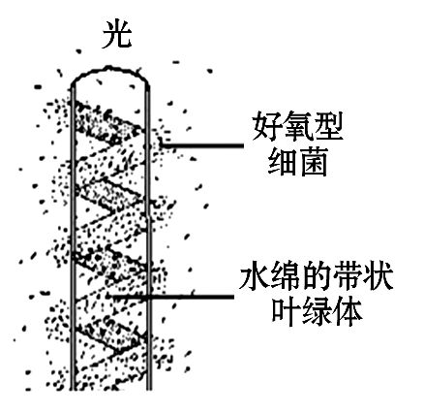
【补偿训练】1.如图表示某实验及其结果，对此分析不正确的
是( )
A.图示中两种生物共有的细胞器只有核糖体
B.该实验可证明叶绿体是光合作用的场所
C.图示中的水绵和细菌都可进行有氧呼吸
D.图示中的水绵和细菌之间为寄生关系

Slide 39
【解析】选D。图中水绵为真核生物，具有叶绿体等各种细胞器，好氧细菌为原核生物，二者共有的细胞器为核糖体，A正确；该实验是证明叶绿体功能的实验，B正确；二者进行的都是有氧呼吸，C正确；水绵进行光合作用产生氧气，供细菌利用，二者之间不是寄生关系，D错误。

Slide 40
2.(2015·重庆高一检测)1915年、1930年、1965年三个年度的诺贝尔奖都授予了有关叶绿素研究方面的科学家，下列有关叶绿素的说法正确的是( )
A.叶绿素在高等植物体内有两种，叶绿素a呈黄绿色，叶绿素b呈蓝绿色
B.叶绿体的类囊体薄膜和基质中均含有与光合作用有关的色素和酶
C.叶绿体色素提取和分离实验中，在滤纸条上叶绿素a比叶绿素b扩散得快
D.叶绿素主要吸收蓝紫光

Slide 41
【解析】选C。叶绿素在高等植物体内有两种，叶绿素a呈蓝绿色，叶绿素b呈黄绿色；叶绿素分布在类囊体薄膜上；叶绿素主要吸收红光和蓝紫光；叶绿素a在层析液中溶解度比叶绿素b大，所以叶绿素a在滤纸条上扩散得快。

Slide 42

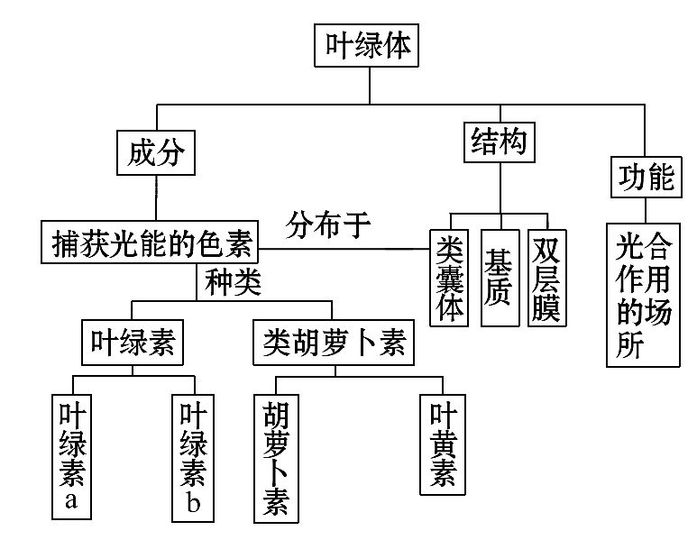
【网络构建】

Slide 43
【主干速记】
1.绿叶中色素的提取和分离：
(1)实验原理。
①提取原理：色素易溶于有机溶剂中，可用无水乙醇等有机溶剂提取。
②分离原理：各种色素在层析液中溶解度不同。
(2)实验中所用各种试剂的作用：二氧化硅使研磨充分；碳酸钙保护色素分子不被破坏。
(3)层析后结果：色素在滤纸条上自上而下依次为胡萝卜素、叶黄素、叶绿素a、叶绿素b。

Slide 44
2.色素对光的吸收：叶绿素主要吸收红光和蓝紫光，类胡萝卜素主要吸收蓝紫光。
3.叶绿体结构
双层膜：内膜和外膜
基质：含有与光合作用有关的酶
基粒：由类囊体堆叠而成，含有光合色素和
与光合作用有关的酶

Slide 45



Slide 46


